Slide 1
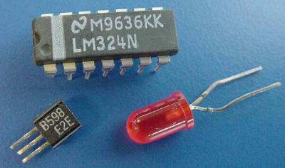
FUNDAMENTOS FÍSICOS de la INFORMÁTICA
TEMA11b El TRANSISTOR
GRUPO F
A. SALANDIN, UNIVERSITAT POLITÈCNICA DE VALÈNCIA

Slide 2
TRANSISTOR
En 1949, Jhon Bardeen, Walter Brattain y Willian Shockley, científicos de la “Bell Telephone Laboratories”, iniciaron una revolución en la electrónica con la invención del transistor. En 1956 recibieron el premio Nobel de Física por su trabajo.
El transistor es un dispositivo electrónico de estado sólido de gran uso tanto en la electrónica analógica (amplificador) como en la digital (conmutador).
Hay distintos tipos:
BJT= BiJunction Transistor (Transistor de unión o bipolar)
JFET=Junction Field Effect Transistor (Transistor de efecto de campo)
MOSFET= Metal Oxide Semiconductor Field Effect Transistor
Otros

Slide 3

TRANSISTOR de UNIÓN
El transistor de unión es un semiconductor en el que una capa de tipo n está entre dos capas de tipo p (p-n-p), o una capa de tipo p está entre dos capas de tipo n (n-p-n).
Emisor
Base
Colector
Emisor
Base
Colector
p
n
p
n
p
n
p
p
https://www.youtube.com/watch?v=dQu4JoFDJtM
Símbolos
En los símbolos la flecha del emisor indica la dirección de la corriente cuando la unión emisor base está polarizada directamente
p
n
p
UNIÓN no POLARIZADA
r
E
r
E
V
V0

Slide 4
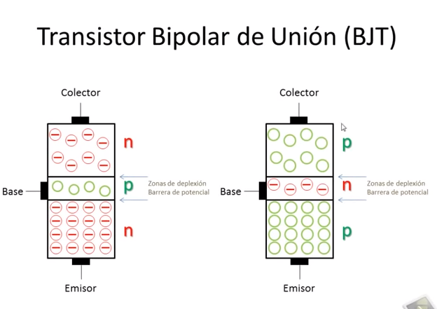
TRANSISTOR de UNIÓN
Concentración de portadores en equilibrio
P
Emisor
N
Base
P
Colector
P
P
pp0
nn0
p'p0
np0
pn0
n'p0
N

Slide 5
TRANSISTOR POLARIZADO
saturación
I
p
n
I
p
I
E
B
C
r
r
E
E
V
V
0
I
B
+
I
C
=
I
E
similar a dos diodos con polarización directa
2 zonas de transición estrechas
V0 menor

Slide 6
TRANSISTOR POLARIZADO
corte
p
n
p
r
E
r
E
V
IE = IC = IB = 0
V0
similar a dos diodos con polarización inversa
2 zonas de transición más anchas
V0 mayor

Slide 7
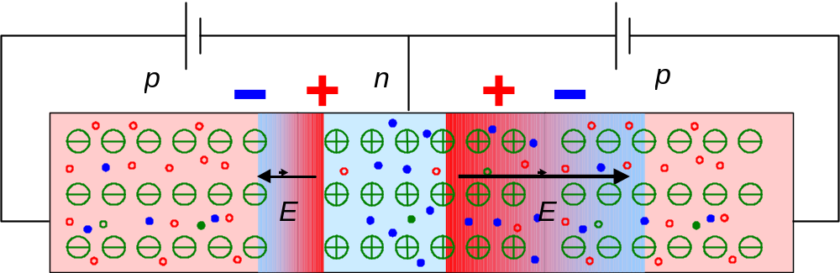

TRANSISTOR POLARIZADO
En forma activa
IZQUIERDA directamente
DERECHA inversamente
Concentración de portadores
de carga
P
pp0
P
nn0
p'p0
np0
n'p0
Difusión
E
N
E

Slide 8
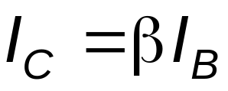
POLARIZACIÓN en FORMA ACTIVA
(P) Emisor
(N) Base
(P) Colector
5 corrientes
IpB, huecos que por difusión pasan del emisor a la base.
IpB
IpB
IBB
IC
IE
InB
InC
InB, electrones que pasan de la base al emisor.
IB
IBB, electrones procedentes del circuito para cubrir las recombinaciones.
InC, débil corriente de electrones del colector a la base.
IE = IpB + InB
IB = -InC + IBB +InB
IC = IpB - IBB + InC
β factor de ganancia

Slide 9
TENSIONES y CORRIENTES en el transistor
El emisor y el colector están fuertemente “dopados” (el emisor más), mientras que la base está débilmente dopada y es muy estrecha (<0.01mm)
Emisor
Base
Colector
IE
IC
p
n
p
p
p
VEB
VBC
IB
Se consideran tres corrientes principales:
IE = corriente de emisor, IB = corriente de base, IC=corriente de colector
IE + IB + IC =0 (con los signos adecuados)
y tres ddp: VBE, VCB y VCE
VCE + VEB + VBC =0
Hay 6 variables y dos ecuaciones. El estado del transistor quedará definido dando dos intensidades y dos tensiones cualesquiera.
Aproximando IpB≠0 con otras corrientes muy pequeñas
IB=0 y IE=IC=IpB

Slide 10
CONFIGURACIONES del transistor
Hay 4 variables que dependen el tipo de conexión:
Vsalida, Ventrada, Isalida, Ientrada.
E
C
B
C
B
E
E
C
B
Base común
Variables:
VBE, VCB, IE, IC
Emisor común
Variables:
VBE, VCE, IB, IC
Colector común
Variables:
VCB, VCE, IB, IE

Slide 11
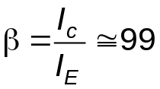
CONFIGURACIÓN en emisor común
RC
C
RB
B
IC
VBB
IB
VBE
VCE
VCC
E
IC = 99 mA
C
n
RC
99 %
RB
1 %
B
p
IB = 1 mA
VCC
100 %
n
VBB
E
IE = 100 mA
MOSFET

Slide 12
CURVA característica de ENTRADA
RC
C
RB
B
IC
IB
VCE
VBB
VBE
VCC
E
IB
VBE = VBB - IB RB
CURVA característica de SALIDA
IB = (VBB – 0.7) / RB
VBE ≈ 0,7 V
0,7 V
VBE
C
RB
B
IC
IC
(mA)
IB = 60 µA
IB
VCE
VBB
VBE
VCC
E
IB = 40 µA
IB = 20 µA
VCE = VCC - IC RC
VCE (V)

Slide 13
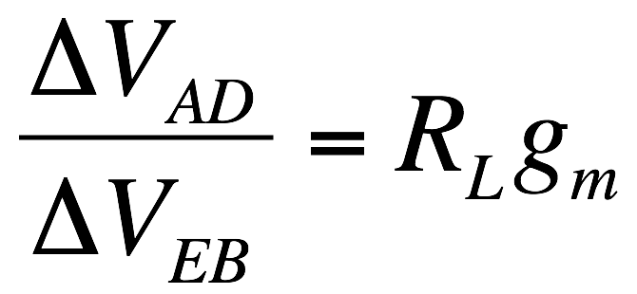
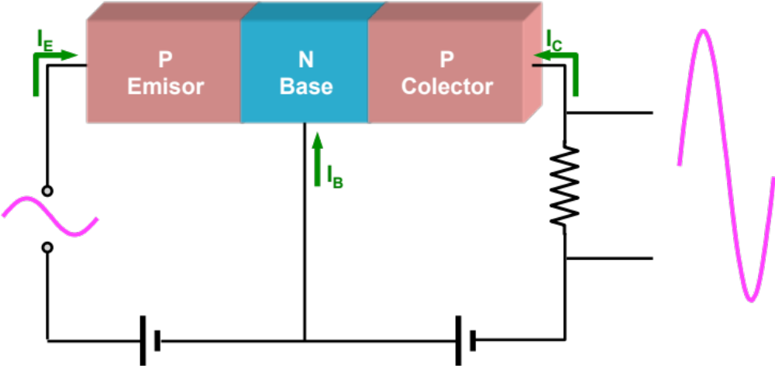
TRANSISTOR como AMPLIFICADOR
IE
P
N
P
IC
A
VAD =RLIC
ΔVAD = RL ΔIC
Δ(-IC) = gm ΔVEB
ΔV
RL
IB
VEB
D
gm= transconductancia
ΔVAD = RL gm ΔVEB
VBC
Factor de ganancia =
PIPAS

